Slide 1

Système d’encryptions des messages entre militaires
Java Avancée
Présenté par: Mohamed Sadki
Pr. Hajjamy Oussama

Slide 2
L’idée de projet:
Concevoir une application web permettant aux membres des forces armées (soldats et commandants) de s'échanger des confidentiels via une interface sécurisée. L’application assure un haut niveau de sécurité tout en étant simple d’utilisation.

Slide 3
Fonctionnalités:
Authentification sécurisée (login soldat / commandant)
Interface simple et réactive selon le rôle connecté
Chiffrement automatique des messages côté serveur avant enregistrement
Déchiffrement manuel par l’utilisateur via bouton dédié
Trois types de chiffrement distincts : - Soldat → Soldat, Commandant → Soldat & Commandant → Group

Slide 4
Technologies utilisées
Backend : Spring Boot
Frontend : React.js
Base de données : MySQL
Sécurité : Chiffrement AES/RSA/Cipher, Spring Security
Autres outils : Maven (structure), JPA (mapping), Axios (Connection
de Front et Back).

Slide 5
Modélisation:
Diagramme de Cas d’utilisation : Soldat & Commandant
Diagramme de Séquence : L’envoi de message par soldat
Digramme de Class : Design Patterns

Slide 6
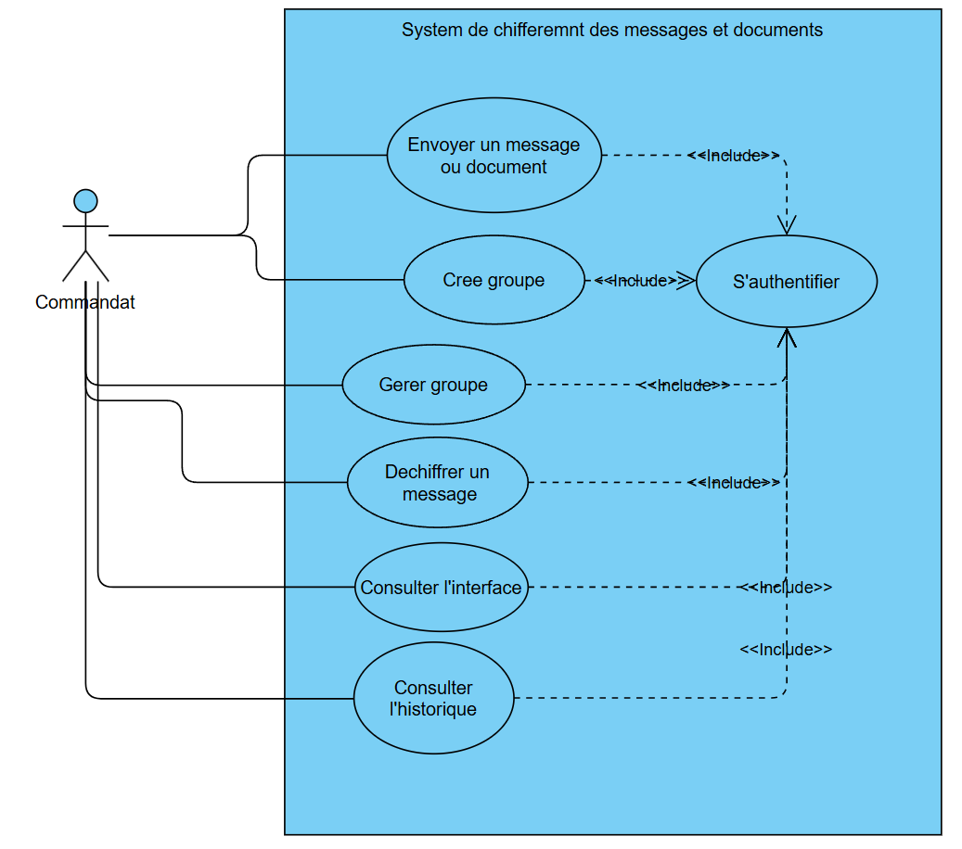
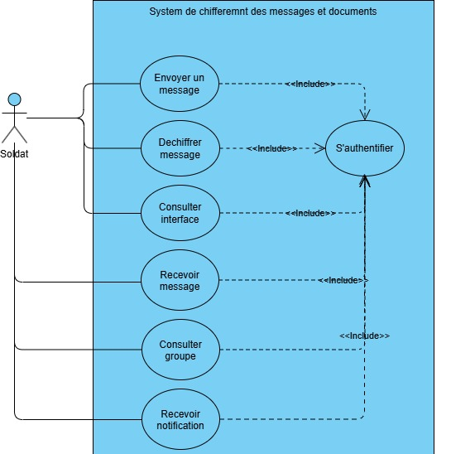
Modélisation:

Slide 7
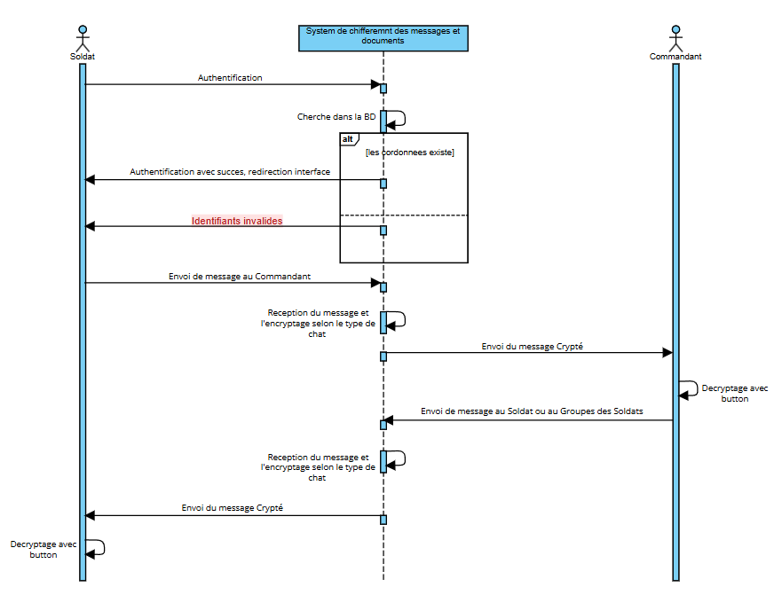
Modélisation:

Slide 8
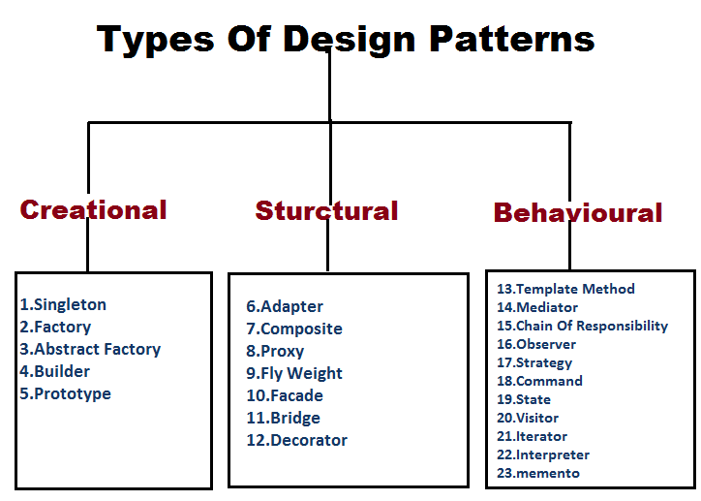
Design Patterns:

Slide 9
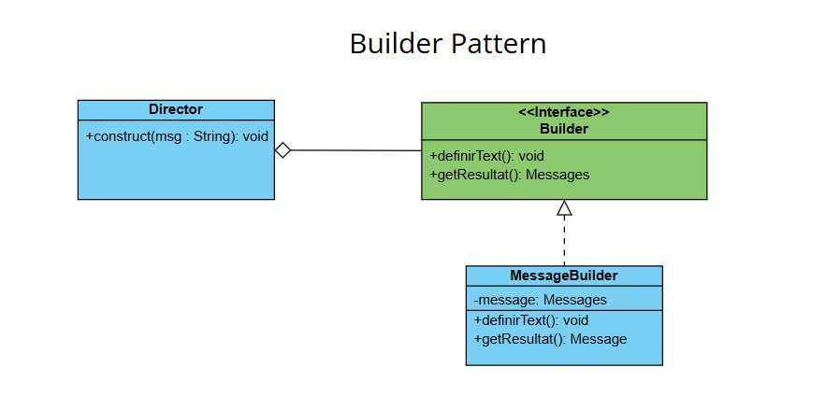
Modélisation:

Slide 10
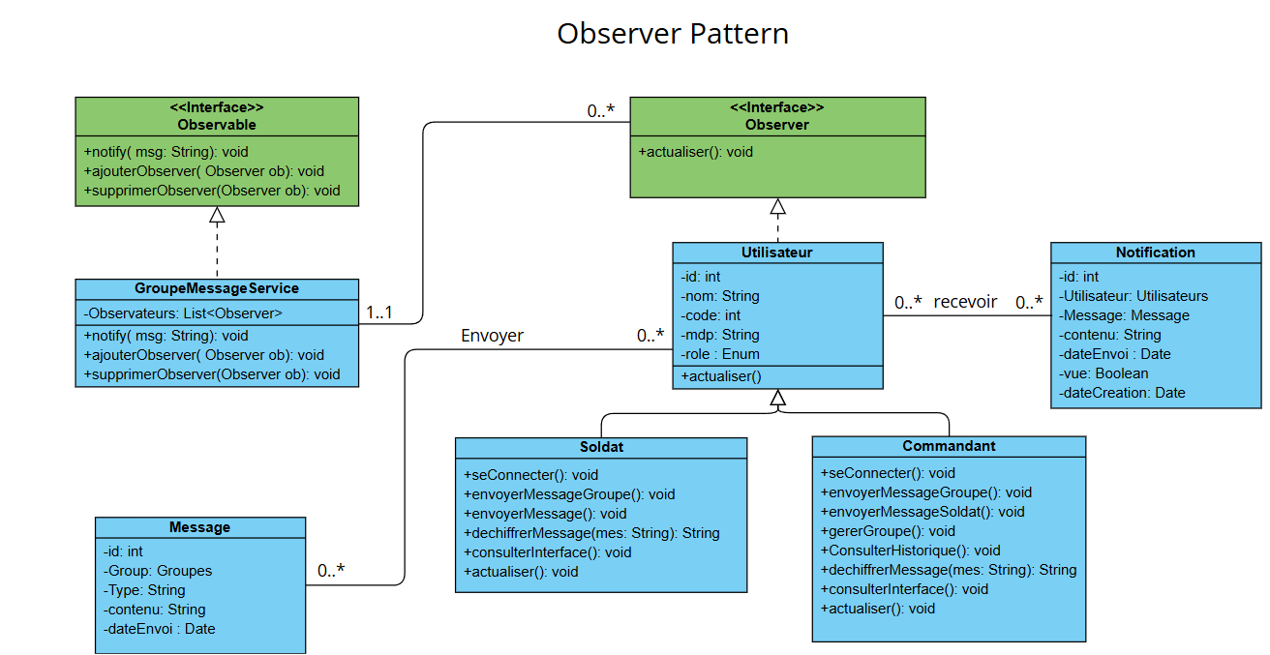
Modélisation:

Slide 11
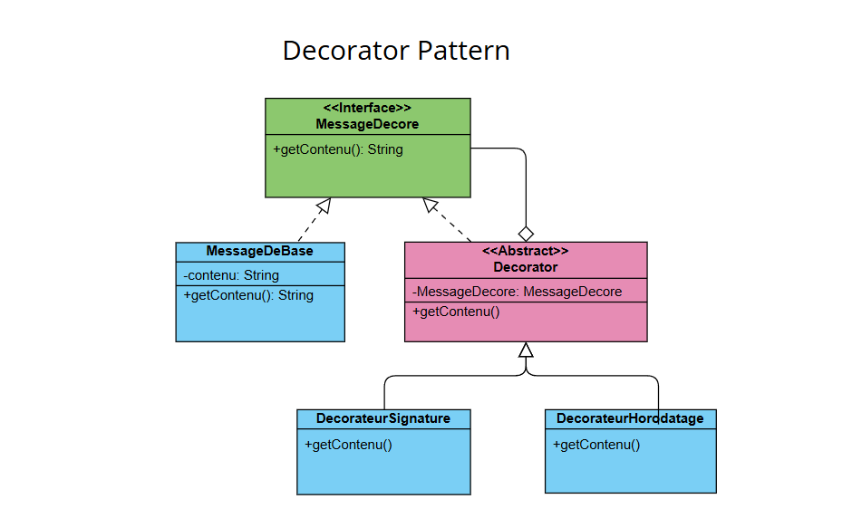
Modélisation:

Slide 12
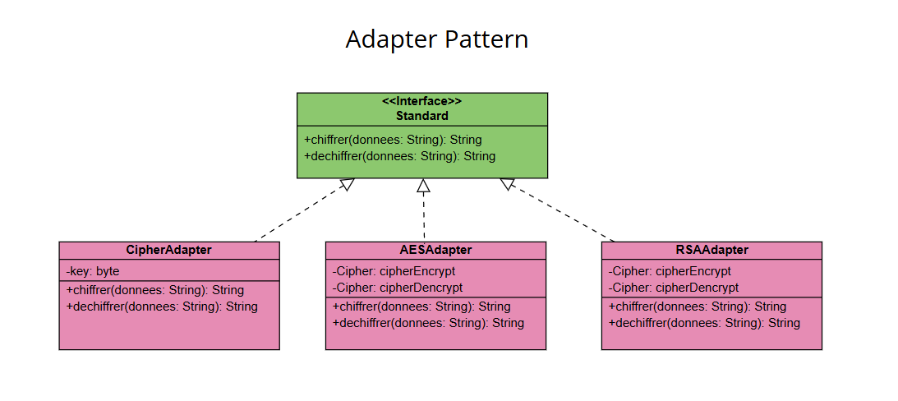
Modélisation:

Slide 13
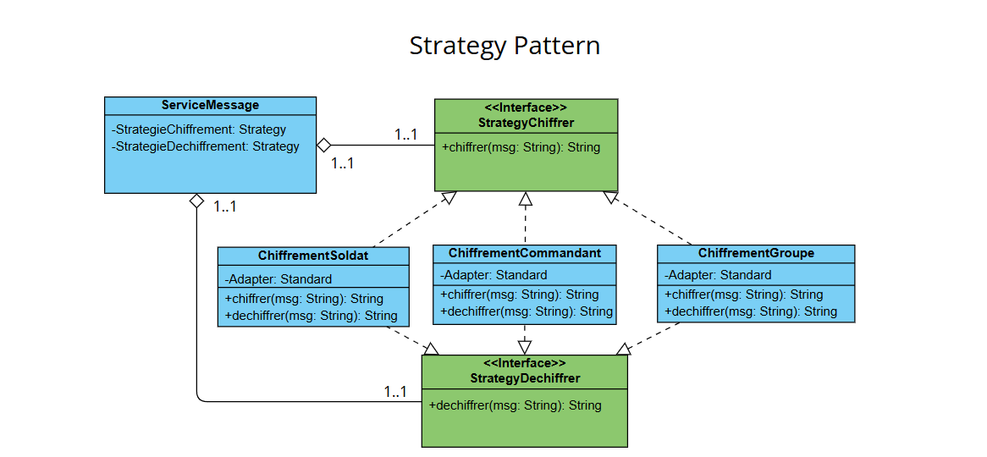
Modélisation:

Slide 14
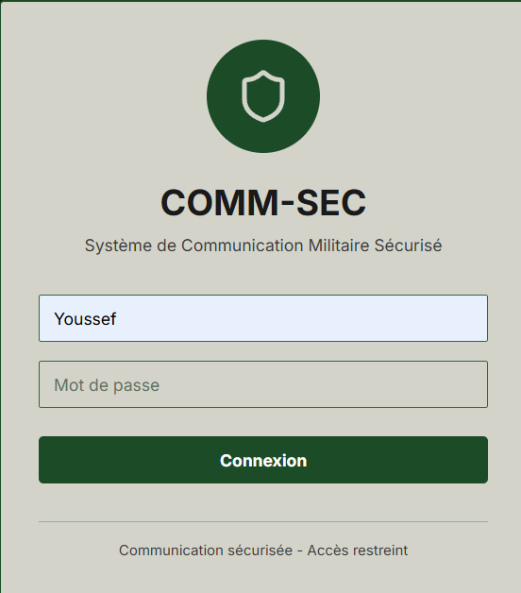
Aperçu:
Authentification
Spring Security

Slide 15
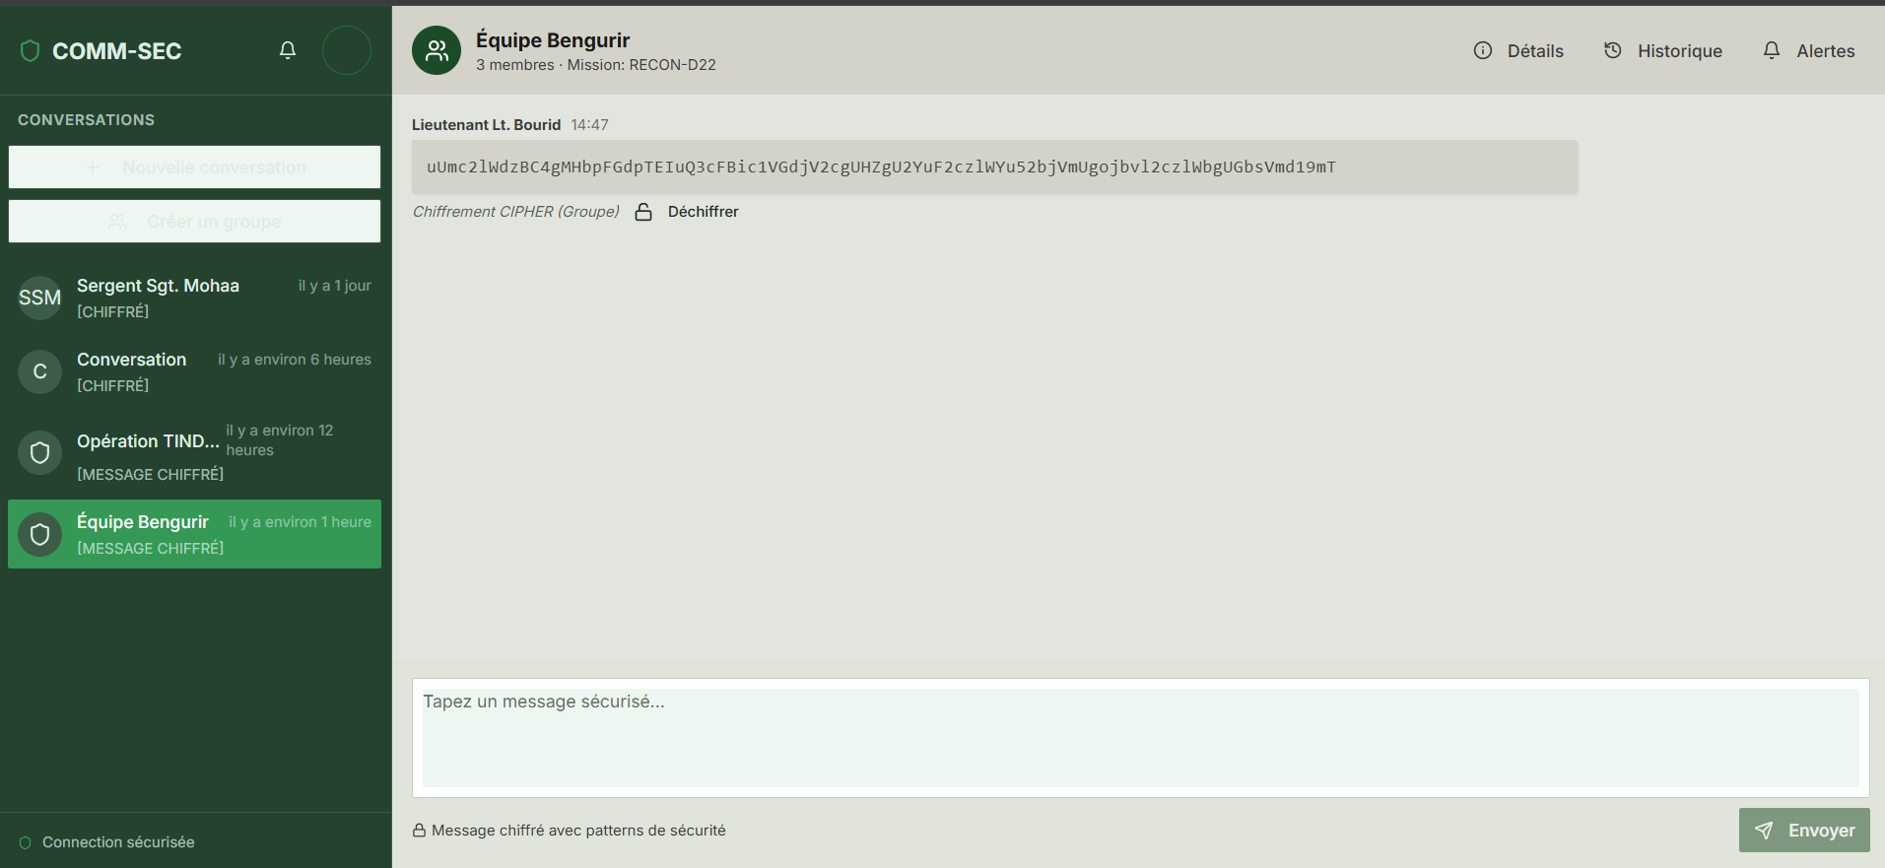
Aperçu:
Interface
Conversation

Slide 16
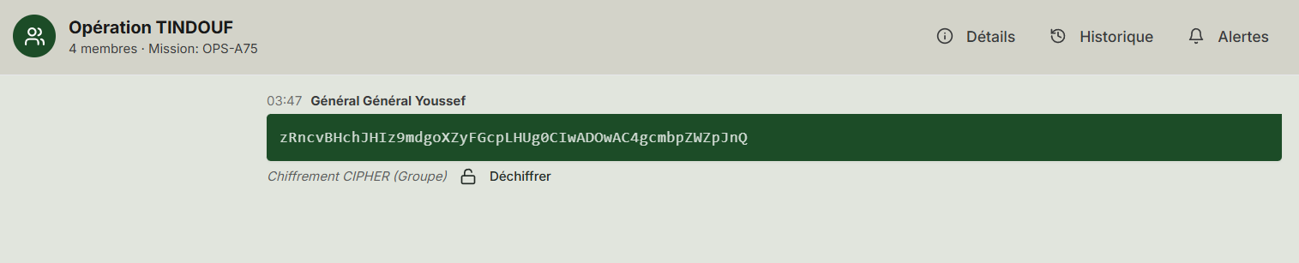
Aperçu:
Message chiffré
Type de chiffrement
Déchiffrement Button

Slide 17

Aperçu:
Message déchiffré
Décoration d’horodatage et signature

Slide 18
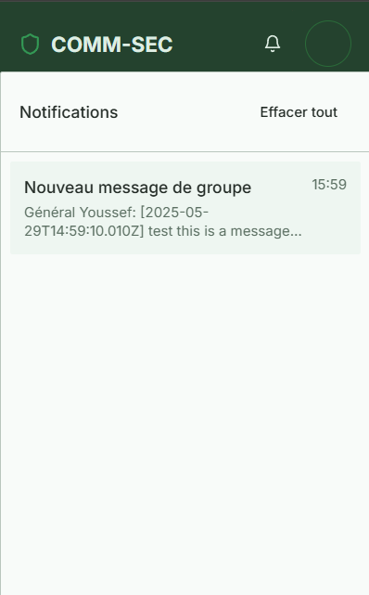
Aperçu:
Notification de message par groupe

